Slide 1
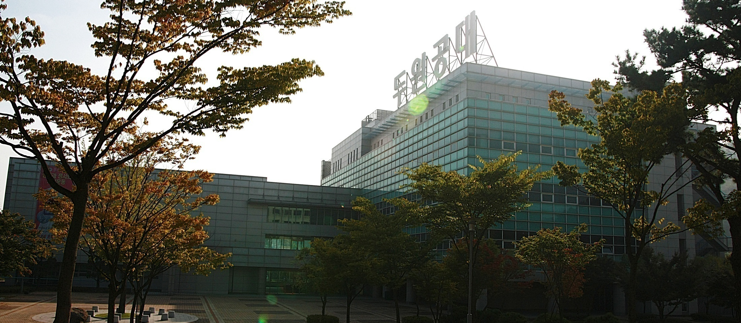
기본 컨트롤
두원공과대학교 컴퓨터공학과 2학년

Slide 2
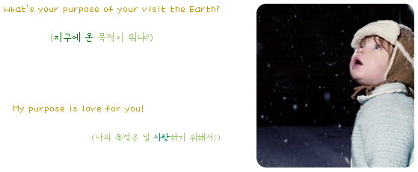
학습 목표
이번 시간을 성공적으로 이수하면 학생들은 다음 컨트롤들을 활용할 수 있다
텍스트 입출력 : TextBox, Label
버튼 컨트롤 : Button, LinkButton, ImageButton
이미지와 링크 : Image, HyperLink
체크박스와 라디오 버튼 : CheckBox, RadioButton

Slide 3
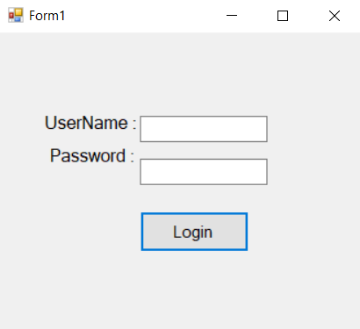
컨트롤(Controls) - 1
Visual Studio 개발환경
사용자 인터페이스(UI^{User Interface}) 작성할 때
컨트롤을 드래그하여 구성
Windows Form
Web Form
웹 환경의 UI 작성
HTML 이용
ASP.NET에서는 컨트롤을 이용, HTML을 사용하지 않고도 작성 가능
HTML 서버 컨트롤 : HTML을 이용하여 UI 작성
웹 컨트롤 : Visual Studio에서 사용하는 UI 작성 방식
<Windows Form의 예>

Slide 4
컨트롤(Controls) - 2
서버 컨트롤
서버에서 실행되고 HTML로 결과를 출력하는 컨트롤
ASP.NET의 핵심으로 70여개의 서버 컨트롤 제공
HTML 서버 컨트롤
서버 컨트롤
웹 컨트롤
표준
데이터
유효성검사
탐색
로그인

Slide 5
컨트롤(Controls) - 3
HTML 서버 컨트롤
HTML → Client-Side에서 동작하는 언어
“웹 애플리케이션” → Server-Side에서 동작하는 컨트롤이 요구됨
HTML 태그의 속성(Attribute)에 runat=“server”를 추가
<html>
<head> <title>체질량 지수</title></head>
<body>
<form>
<div align=“center”>
신장 : <input type=“text” /> <br />
몸무게 <input type=“text” /> <br />
<input type=“submit” value=“계산” />
</div>
</form>
</body
</html>
<html>
<head> <title>체질량 지수</title></head>
<body>
<form id=“WebForm” runat=“server”>
<div align=“center”>
신장 : <input id=“ht” type=“text” runat=“server” /> <br />
몸무게 <input id=“wt” type=“text” runat=“server” /> <br />
<input id=“cal” type=“submit” runat=“server” value=“계산” />
</div>
</form>
</body
</html>
<HTML>
<HTML Server Control>

Slide 6
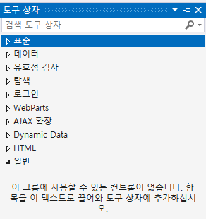
컨트롤(Controls) - 4
웹 컨트롤
도구상자에 정의되어 있음
표준, 데이터, 유효성 검사, 탐색 등으로 구성

Slide 7
컨트롤(Controls) - 5
HTML vs. ASP.NET 컨트롤
HTML Controls | ASP.NET Controls
Client side에서 동작 | Server side에서 동작
runat=“server” 속성(attribute)을 추가하여 server side 동작 가능 | runat=“server” 속성(attribute)을 기본으로 갖고 있어 client side 동작 불가
State Management는 불가능 | State Management 가능
동작 속도가 빠름 | 동작 속도가 늦음
별도의 클래스를 갖지 않음 | 각 컨트롤에 대해 별도의 Class 정의
객체지향 개념 미지원 | 객체지향 개념 완벽 지원
Code Behind 파일에 접근 불가 | Code Behind 파일에 접근 가능
제한된 속성과 메서드 사용 | 풍부한 속성과 메서드 사용 가능

Slide 8
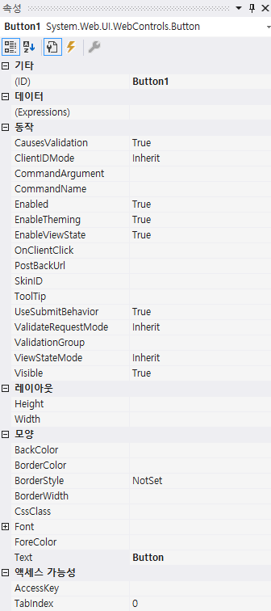
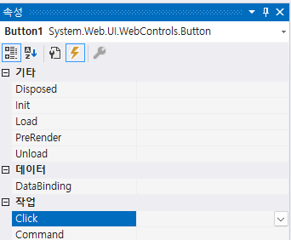
컨트롤(Controls) - 6
ASP.NET 컨트롤은 객체지향개념을 완벽 지원
속성(Property)
객체가 갖고 있는 특성
명사로 표현, 값을 가짐
메서드(Method)
객체가 행하는 동작
동사로 구성됨
이벤트(Event)
특정 상황의 발생
컨트롤을 더블클릭하면 이벤트 핸들러(Evevt Handler), 즉 메서드가 추가됨

Slide 9
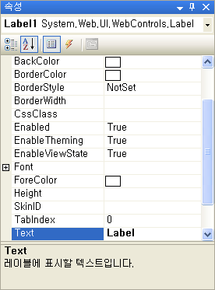
텍스트 출력 : Label 컨트롤
Label 컨트롤
웹 폼에 문자열을 출력할 때 사용
프로그래밍에서 특별히 사용하지 않는 경우 (ID) 지정 않음
(ID) 지정 시 lblXxx 형태로 표현
속성 | 설명
(ID) | 컨트롤의 프로그래밍 이름
Text | 레이블에 보여줄 문자열
Enable | 컨트롤의 활성화 상태
Visible | 웹 폼에 컨트롤의 표시 여부

Slide 10
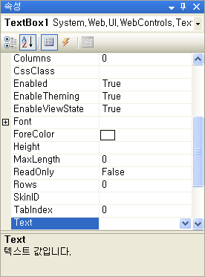

텍스트 입출력 : TextBox 컨트롤 (1)
TextBox 컨트롤
웹 폼에 문자열을 입/출력할 때 사용
대부분의 경우 (ID)를 지정하며, txtXxx 형태로 표현
속성 | 설명
(ID) | 컨트롤의 프로그래밍 이름
TextMode (입력모드) | SingleLine→한 줄 MultiLine→ 여러 줄 Password→암호(*)
Text | 텍스트박스에 보여 줄 문자열
MaxLength | 입력 받을 최대 문자 개수
Rows | 텍스트박스에 표시할 줄 수
ReadOnly | 읽기전용 지정(초기값 false)
Wrap | 줄 바꿈을 할 것인지 여부(초기값 true)

Slide 11
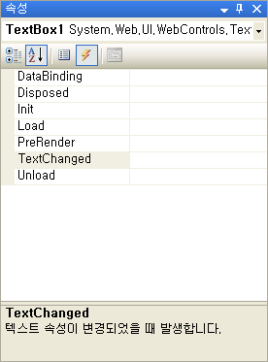
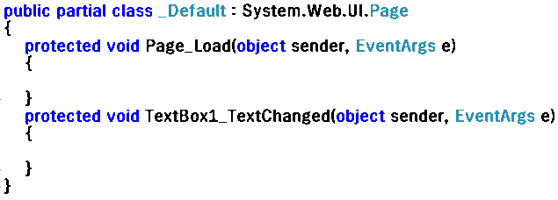
텍스트 입출력 : TextBox 컨트롤 (2)
TextBox 컨트롤의 주요 이벤트
Double Click

Slide 12
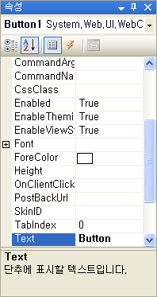
클릭 이벤트 : Button 컨트롤
Button 컨트롤
웹 폼에서 이벤트를 발생시키기 위해 자주 사용하는 컨트롤
클릭 시, Click 이벤트 발생, 데이터를 서버로 전송 → PostBack
대부분의 경우 (ID)를 지정하며, btnXxx 형태로 표현
속성 | 설명
(ID) | 컨트롤의 프로그래밍 이름
Text | 버튼에 보여줄 문자열
CommandArgument | 버튼과 연결된 명령 인자
CommandName | 버튼과 연결된 명령

Slide 13

클릭 이벤트 : LinkButton
LinkButton 컨트롤
하이퍼링크 형식으로 표시되는 버튼
동작은 Button 컨트롤과 동일
속성 | 설명
(ID) | 컨트롤의 프로그래밍 이름
Text | 버튼에 보여줄 문자열

Slide 14

클릭 이벤트 : ImageButton
ImageButton 컨트롤
버튼 모양 대신에 이미지를 보여주는 버튼
→ 디자인 측면에서 많이 사용
동작은 Button 컨트롤과 동일
속성 | 설명
ImageUrl | 웹 폼에 보여주려는 이미지의 URL
ImageAlign | 이미지의 맞춤정렬(Left, Right, BaseLine, Top, Buttom, Middle)
AlternateText | 이미지가 없을 때, 대신 보여줄 텍스트

Slide 15
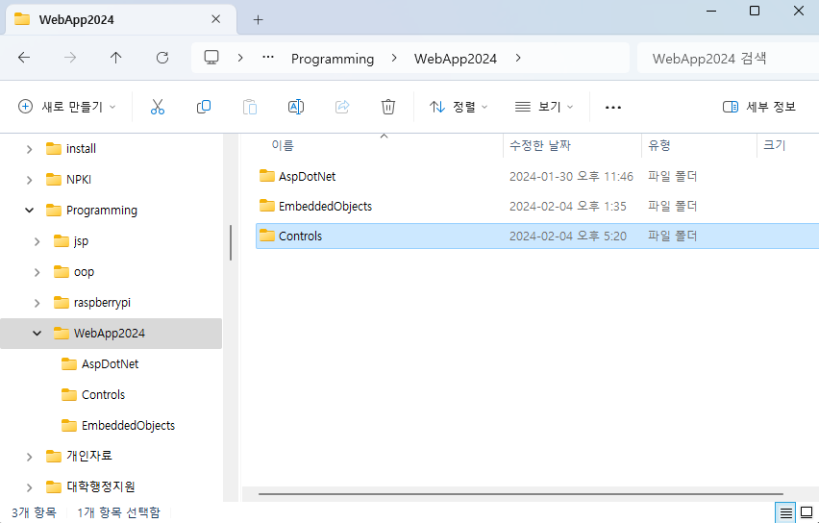
[실습] 실습을 위한 폴더 생성
C: 드라이브의 특정 위치에 실습용 폴더 생성
(예) C:\학번\Controls

Slide 16
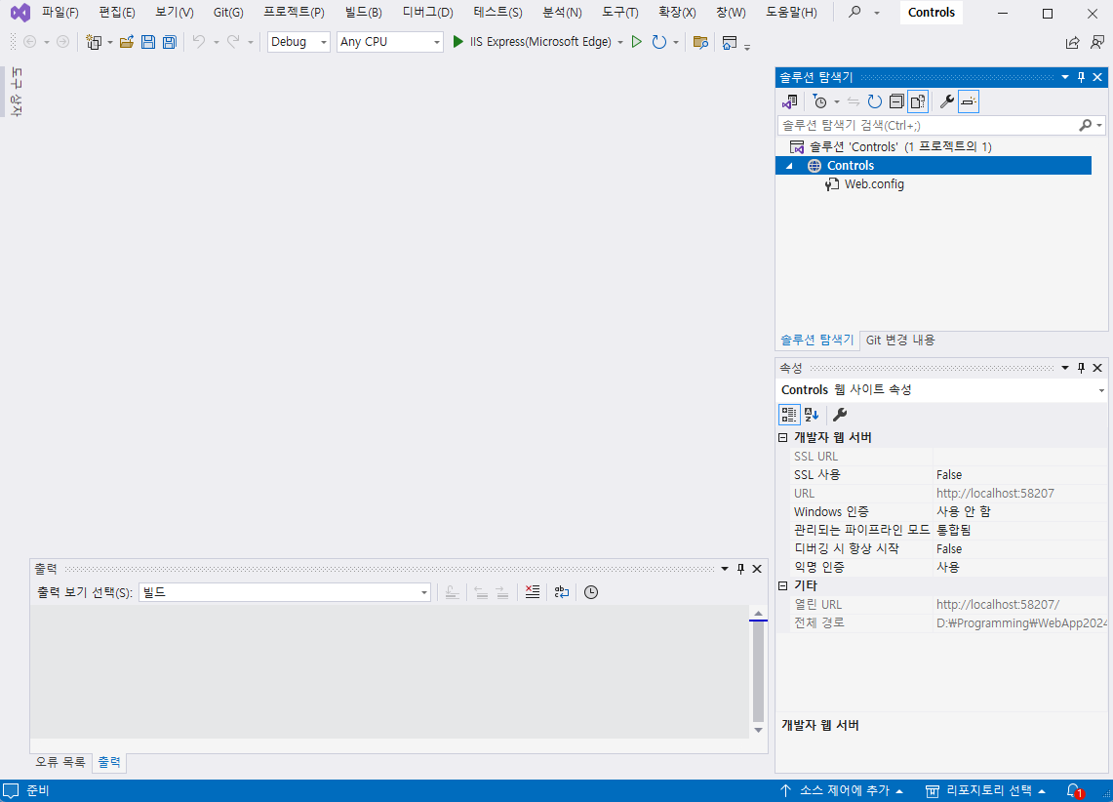
[실습] 웹 사이트 열기
[파일] – [열기] – [웹사이트] → 생성한 폴더(Controls) 선택

Slide 17
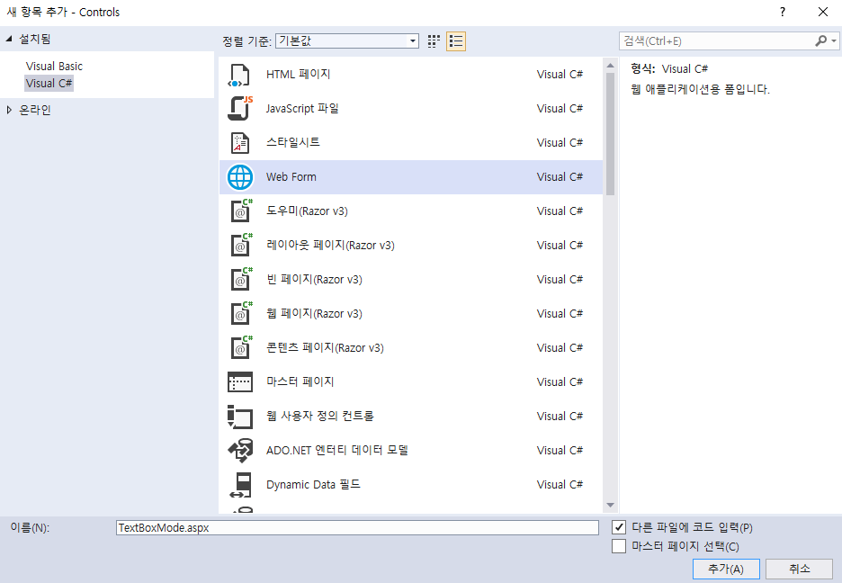
[실습1] 텍스트박스 모드 (1)
솔루션탐색기 – Controls → 오른 마우스 – 추가 – 새 항목 추가
Web Form ➔ TextBoxMode.aspx

Slide 18
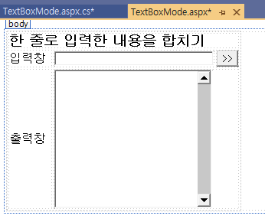
[실습1] 텍스트박스 모드 (2)
폼 디자인(UI) → 테이블 생성 후 도구상자 이용 컨트롤 추가
컨트롤 | 속성 → 값
<td></td> 태그내부에 글자 입력 | 한 줄로 입력한 내용을 합치기
 | 입력창
 | 출력창
TextBox1 | (ID) → txtInput TextMode → SingleLine
TextBox2 | (ID) → txtResult TextMode → MultiLine
Button1 | (ID) → btnOk Text → >>

Slide 19
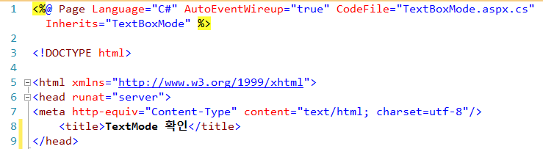
[실습1] 텍스트박스 모드 (3)
테이블 적용 디자인 소스

Slide 20
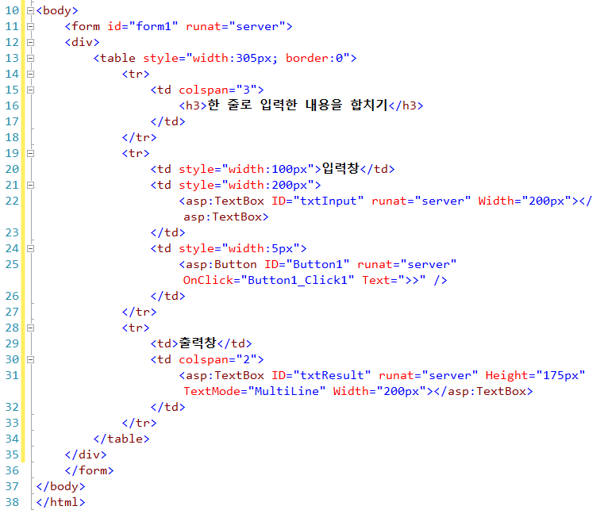
[실습1] 텍스트박스 모드 (4)
테이블 적용 디자인 소스 (계속)

Slide 21
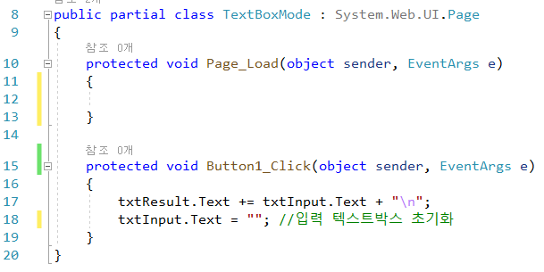
[실습1] 텍스트박스 모드 (5)
소스코드
★ ‘\n’→ new line (엔터 키에 해당)

Slide 22
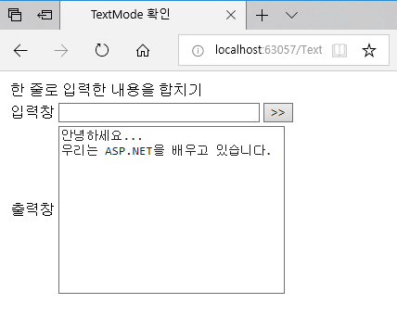
[실습1] 텍스트박스 모드 (6)
실행결과
TextBoxMode.aspx – 오른 마우스 시작페이지로 설정
^F5
<불편한 점 → 글자를 입력할 때마다 입력창의 텍스트박스를 클릭하여야 함>

Slide 23
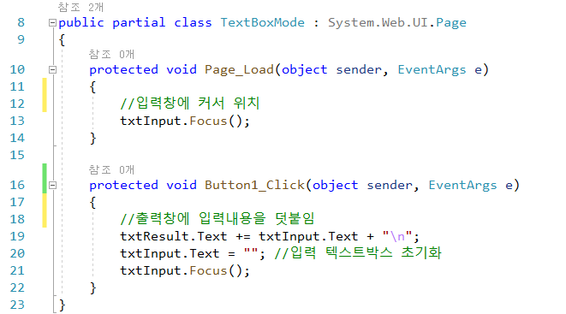
[실습1] 텍스트박스 모드 (7)
소스코드 일부 수정 및 실행결과
★ 무엇이 달라졌나요?

Slide 24
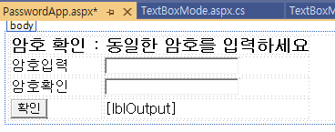
[실습2] 암호일치 확인 (1)
Controls – 오른 마우스 → 추가 – 새 항목 추가
Web Form → PasswordApp.aspx
폼 디자인(UI)
컨트롤 | 속성 → 값
<td></td> 태그내 글자입력 | 암호 확인 : 동일한 암호를 입력하세요…
 | 암호입력
 | 암호확인
Label1 | (ID) → lblOutput Text →
TextBox1 | (ID) → txtPassword TextMode → Password
TextBox2 | (ID) → txtPasswordConfirm TextMode → Password
Button1 | (ID) → btnOk Text → 확인
★ 실제 응용에서는 Validator 컨트롤을 이용하여 보다 간단히 처리할 수 있음.

Slide 25
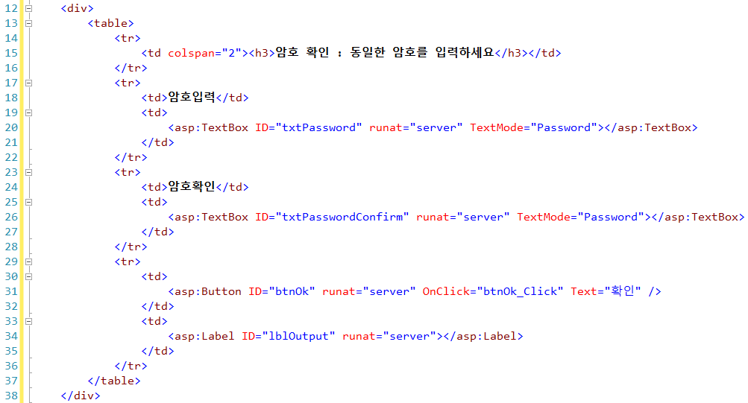
[실습2] 암호일치 확인 (2)
디자인 소스

Slide 26
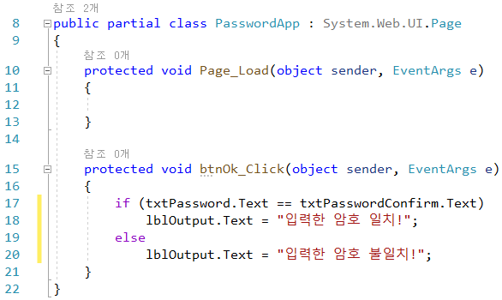
[실습2] 암호일치 확인 (3)
소스코드
★String 자료는 참조형이라 일반적인 프로그래밍언어에서는 “==“, “!=“ 등의 연산자를 사용하지 않으나, 특이하게 C# 언어에서는 String 자료를 위한 “==“, “!=“ 연산자 제공.

Slide 27
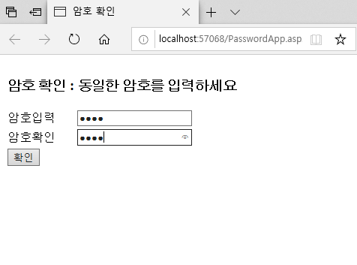
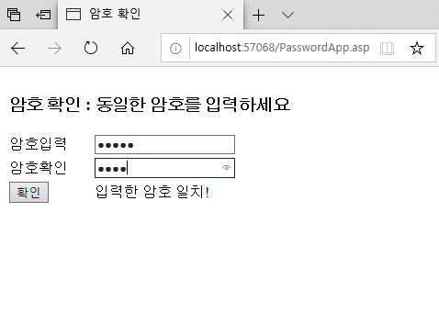


[실습2] 암호일치 확인 (4)
결과확인
PasswordApp.aspx – 오른 마우스 – 시작 페이지로 설정
^F5

Slide 28
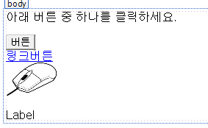
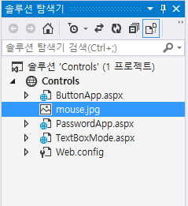
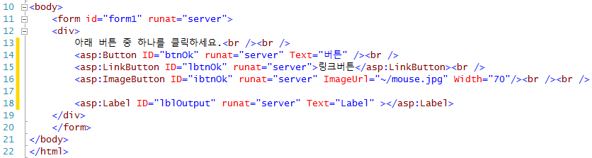
[실습3] 버튼 클릭 이벤트 – ButtonApp.aspx (1)
폼 디자인(UI) → 이미지 필요 → 캡처 도구 이용 캡처 혹은 다운로드

Slide 29
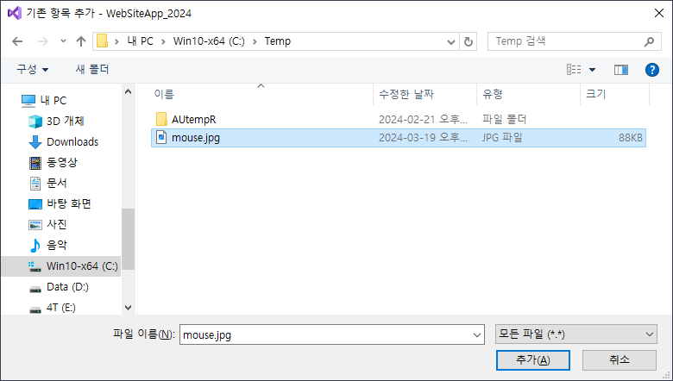
[실습3] 버튼 클릭 이벤트 – ButtonApp.aspx (2)
이미지 파일 추가 방법
[웹사이트] → 추가 → 기존항목

Slide 30
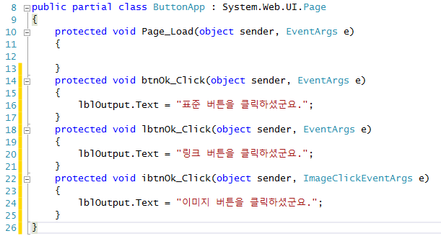
[실습3] 버튼 클릭 이벤트 – ButtonApp.aspx (3)
소스코드

Slide 31
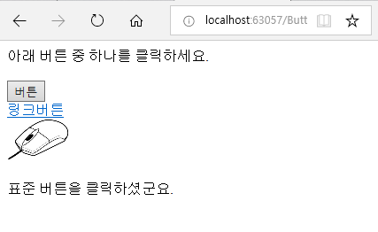
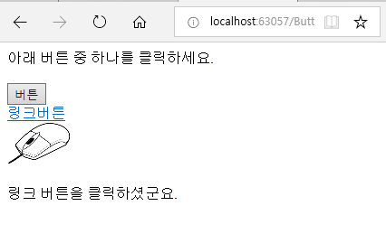
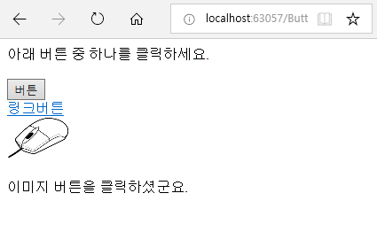
[실습3] 버튼 클릭 이벤트 – ButtonApp.aspx (4)
실행 → 시작페이지 설정

Slide 32
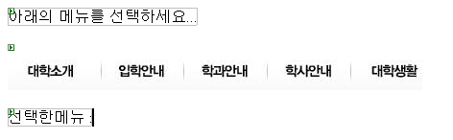
[실습4] 이미지 메뉴 → ImageMenuApp.aspx (1)
폼 디자인(UI) → 이미지 필요
컨트롤 | 속성 → 값
Label1 | (ID) → lblOutput Text → 선택한 메뉴 :
ImageButton1 | (ID) → ibtnMenu ImageUrl → ~/menu.jpg

Slide 33
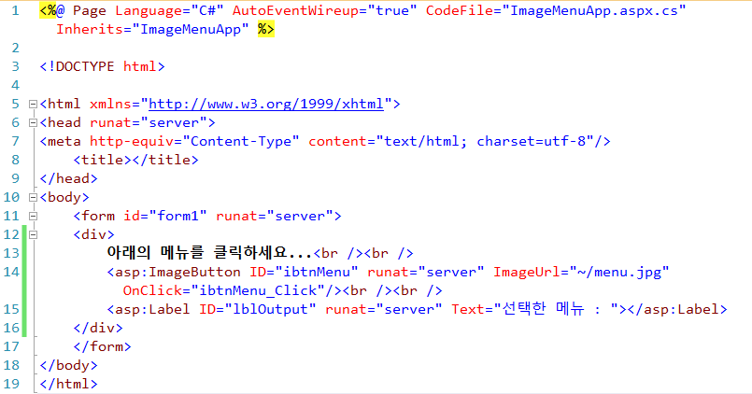
[실습4] 이미지 메뉴 → ImageMenuApp.aspx (2)
디자인 소스

Slide 34


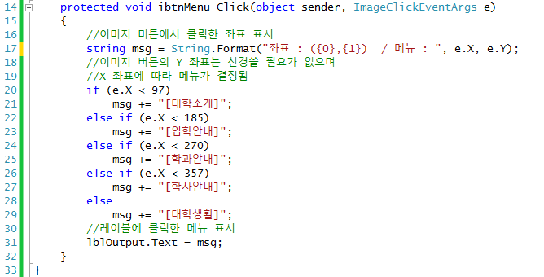
[실습4] 이미지 메뉴 → ImageMenuApp.aspx (3)
소스코드
따당!
이미지 사이즈에 따라 좌표 값이 변하므로, 이미지의 x 좌표를 확인한 후 경계 값을 수정할 필요가 있음

Slide 35
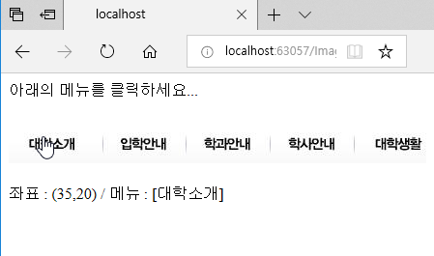
[실습4] 이미지 메뉴 → ImageMenuApp.aspx (4)
실행결과 → 시작 페이지 설정

Slide 36
이미지 : Image
Image 컨트롤
웹 폼에 이미지를 보여줄 때 사용
이 컨트롤은 보여주는 용도로만 사용하며, 명령을 내리는 Click 이벤트 등은 없음
속성 | 설명
ImageUrl | 웹 폼에 보여주려는 이미지의 URL
ImageAlign | 이미지의 맞춤정렬(Left, Right, BaseLine, Top, Buttom, Middle)
AlternateText | 이미지가 없을 때, 대신 보여줄 텍스트

Slide 37
링크 : HyperLink
HyperLink 컨트롤
다른 웹 페이지로 이동하는 링크 컨트롤
속성 | 설명
Text | 하이퍼링크에 보여줄 문자열
ImageUrl | 텍스트 대신 이미지로 링크를 구성할 때 사용
NavigateUrl | 이동할 URL
Target | URL을 보여줄 프레임 윈도우 지정

Slide 38
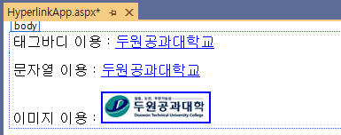
[실습5] 하이퍼링크 ➔ HyperLinkApp.aspx (1)
폼디자인(UI)
객체이름 | 속성 지정
Hyperlink1 | ToolTip → 두원공대 홈페이지 NavigateUrl→http://www.doowon.ac.kr 시작태그와 끝태그 사이에 “두원공과대학교” 입력
Hyperlink2 | ToolTip → 두원공대 홈페이지 Text → 두원공과대학교 NavigateUrl→http://www.doowon.ac.kr
HyperLink3 | ToolTip →두원공대 홈페이지 NavigateUrl → http://www.doowon.ac.kr ImageUrl → ~/doowon.jpg

Slide 39
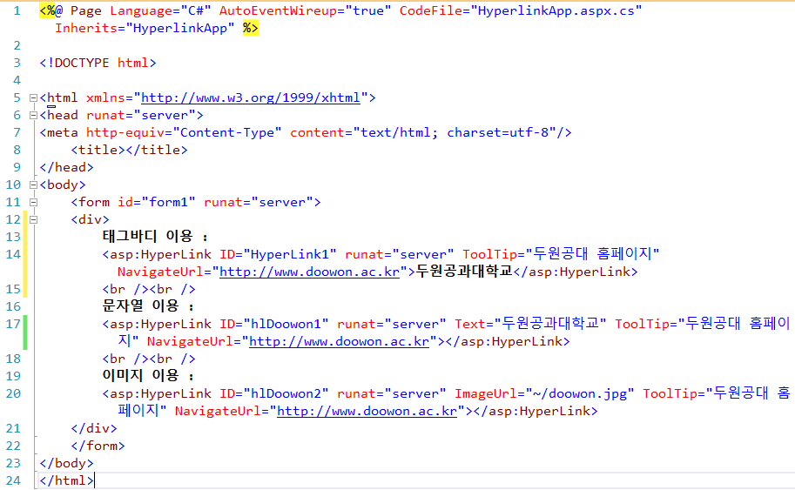
[실습5] 하이퍼링크 ➔ HyperLinkApp.aspx (2)
디자인 소스

Slide 40
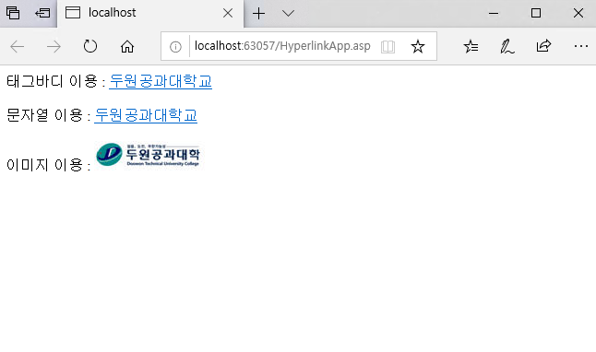
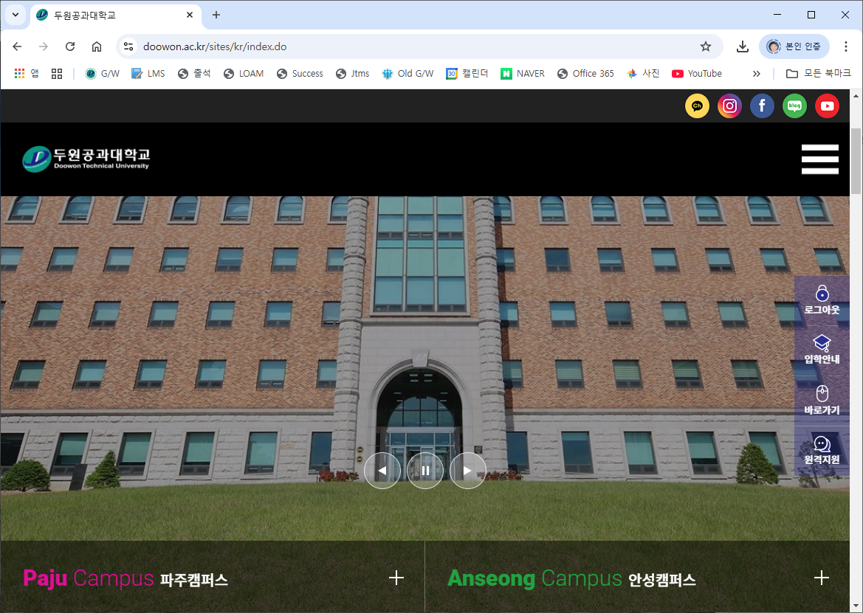
[실습5] 하이퍼링크 ➔ HyperLinkApp.aspx (3)
실행, 마우스를 하이퍼링크 위에 올려 보세요 → ToolTip

Slide 41

다중 선택 : CheckBox
체크박스
동시에 여러 개의 체크박스 선택, 즉 다중선택 가능
속성 | 설명
Checked | 컨트롤의 현재 선택상태를 알려줌(true/false)
Text | 체크박스에 보여줄 문자열
TextAlign | 문자열 정렬

Slide 42

단일 선택 : RadioButton
라디오버튼
한번에 하나만의 옵션 선택, 즉 단일 선택
일반적으로 그룹단위로 묶여져 있음
속성 | 설명
Checked | 컨트롤의 현재 선택상태를 알려줌(true/false)
GroupName | 라디오 버튼이 속한 그룹이름 지정
Text | 라디오 버튼에 보여줄 문자열
TextAlign | 문자열 정렬

Slide 43
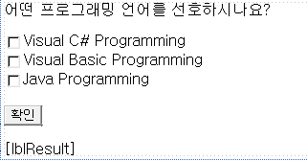
[실습6] 체크박스 활용 ➔ CheckBoxApp.aspx (1)
폼 디자인(UI)
객체이름 | 속성 지정
lblResult (Label) | (ID) → lblResult Text →
chkCs (CheckBox) | (ID) → chkCs Text → Visual C# Programming
chkVb (CheckBox) | (ID) → chkVb Text → Visual Basic Programming
chkJava (CheckBox) | (ID) → chkJava Text → Java Programming
btnOk (Button) | (ID) → btnOK Text → 확인

Slide 44
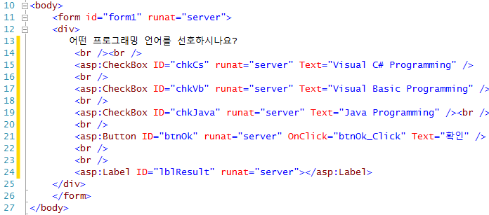
[실습6] 체크박스 활용 ➔ CheckBoxApp.aspx (2)
디자인 소스

Slide 45
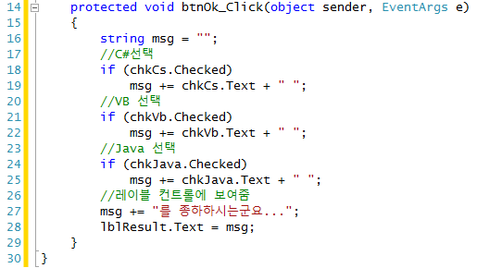
[실습6] 체크박스 활용 ➔ CheckBoxApp.aspx (3)
소스 코드

Slide 46
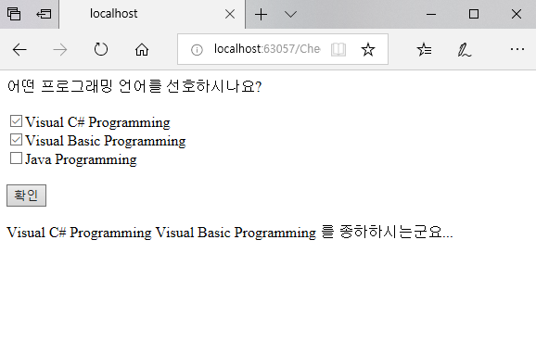
[실습6] 체크박스 활용 ➔ CheckBoxApp.aspx (4)
실행 결과

Slide 47
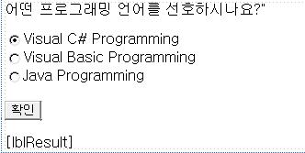
[실습7] 라디오버튼 ➔ RadioButtonApp.aspx (1)
폼 디자인(UI)
컨트롤이름 | 속성 지정
lblResult (Label) | (ID) → lblResult Text →
rdoCs (RadioButton) | (ID) → rdoCs Checked → true GroupName → P1 Text → Visual C# Programming
rdoVb (RadioButton) | (ID) → rdoVb GroupName → P1 Text → Visual Basic Programming
rdoJava (RadioButton) | (ID) → rdoJava GroupName → P1 Text → Java Programming
btnOk (Button) | (ID) → btnOK Text → 확인

Slide 48
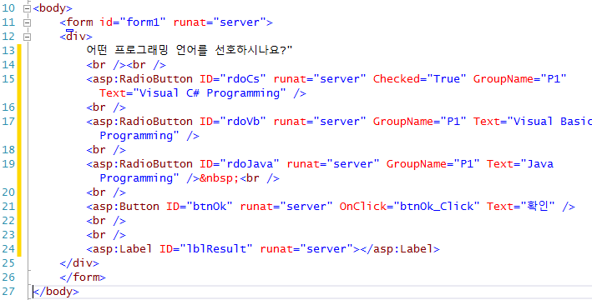
[실습7] 라디오버튼 ➔ RadioButtonApp.aspx (2)
디자인 소스

Slide 49
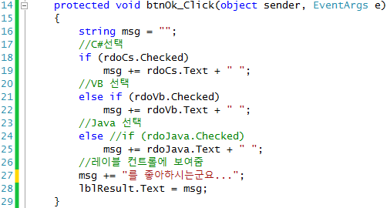
[실습7] 라디오버튼 ➔ RadioButtonApp.aspx (3)
소스 코드

Slide 50
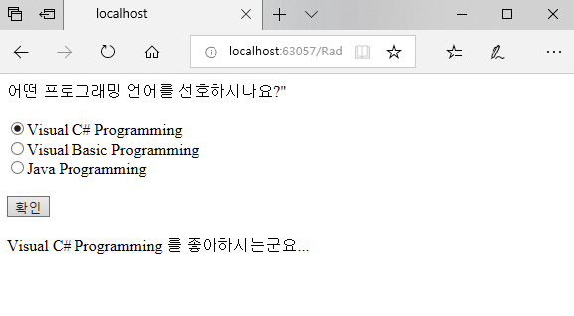
[실습7] 라디오버튼 ➔ RadioButtonApp.aspx (4)
실행결과

Slide 51
[과제]
실습 내용을 LMS 과제로 제출합니다.
Controls 폴더 전체 압축 파일
각 실습의 실행 화면 스크린샷
TextBoxMode.aspx
PasswordApp.aspx
ButtonApp.aspx
ImageMenuApp.aspx
HyperLinkApp.aspx
CheckBoxApp.aspx
RadioButtonApp.aspx

Slide 52
학습 요약
기본 컨트롤
텍스트 입출력 : TextBox, Label
버튼 컨트롤 : Button, LinkButton, ImageButton
이미지와 링크 : Image, HyperLink
체크박스와 라디오 버튼 : CheckBox, RadioButton

Slide 53
Basic Controls (1)
단어 | 발음 | 뜻 | 단어 | 발음 | 뜻
align |  |  | else
alternate |  |  | enable
argument |  |  | event
back |  |  | false
baseline |  |  | font
bind |  |  | fore
border |  |  | format
box |  |  | group
buttom |  |  | height
button |  |  | hyper
change |  |  | hyperlink
check |  |  | if
class |  |  | image
click |  |  | index
color |  |  | label
command |  |  | left
confirm |  |  | length
default |  |  | line
dispose |  |  | link
double |  |  | literal

Slide 54
Basic Controls (2)
단어 | 발음 | 뜻 | 단어 | 발음 | 뜻
load |  |  | render
max |  |  | result
menu |  |  | right
message (msg) |  |  | row
middle |  |  | send
mode |  |  | sender
multiline |  |  | single
name |  |  | skin
navigate |  |  | string
object |  |  | style
only |  |  | tab
output |  |  | target
page |  |  | text
partial |  |  | theme
password |  |  | tip
pre |  |  | tool
protect |  |  | tooltip
public |  |  | top
radiobutton |  |  | true
read |  |  | unload

Slide 55
Basic Controls (3)
단어 | 발음 | 뜻 | 단어 | 발음 | 뜻
url
visible
void
width
wrap

Slide 56

질의 응답
No question, no learning !!!
No dumb question !!!
I’m here to be interrupted.
I’m an interrupt-driven professor.
I teach less, students learn more.

